Slide 1

Кружок «Радуга красок»
(для младшего и среднего возраста)
Руководитель: Воробьева А.С.

Slide 2

Цель: развитие у детей мелкой моторики, творческих способностей, фантазии, воображения средствами нетрадиционного рисования.
Задачи.
Познакомить детей с различными нетрадиционными техниками изобразительной деятельности, многообразием художественных материалов.
Сформировать у детей технические навыки рисования.
Научить создавать свой неповторимый образ в рисунках по нетрадиционному рисованию, используя различные техники рисования.
Создавать условия для освоения цветовой палитры. Учить смешивать краски для получения новых цветов и оттенков.
Развивать у детей усидчивость, старательность в работе.
Формировать эмоциональную отзывчивость к прекрасному.
Воспитывать самостоятельность и творческую активность.

Slide 3

Рисование пальчиками — это увлекательный творческий процесс, который приносит пользу ребёнку. С его помощью малыш знакомится с цветами и оттенками, развивается мелкая моторика, воображение, концентрация внимания.

Slide 4
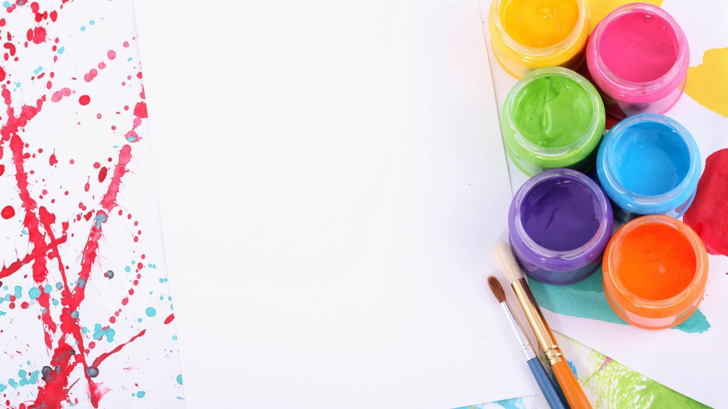
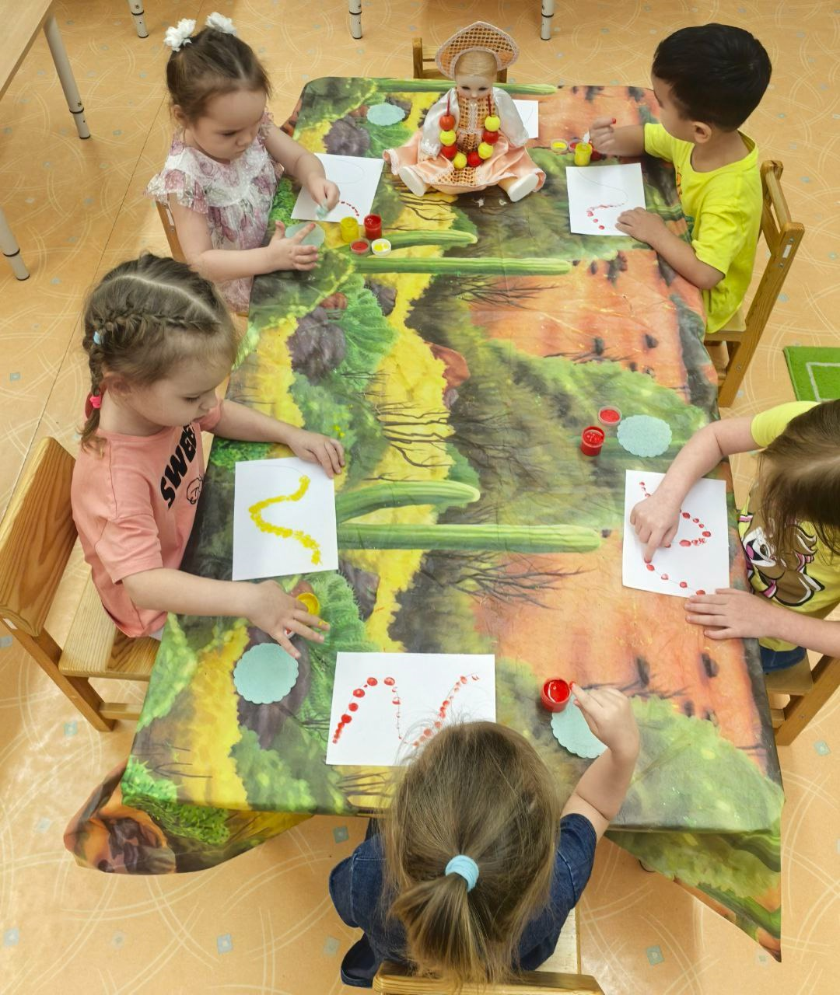
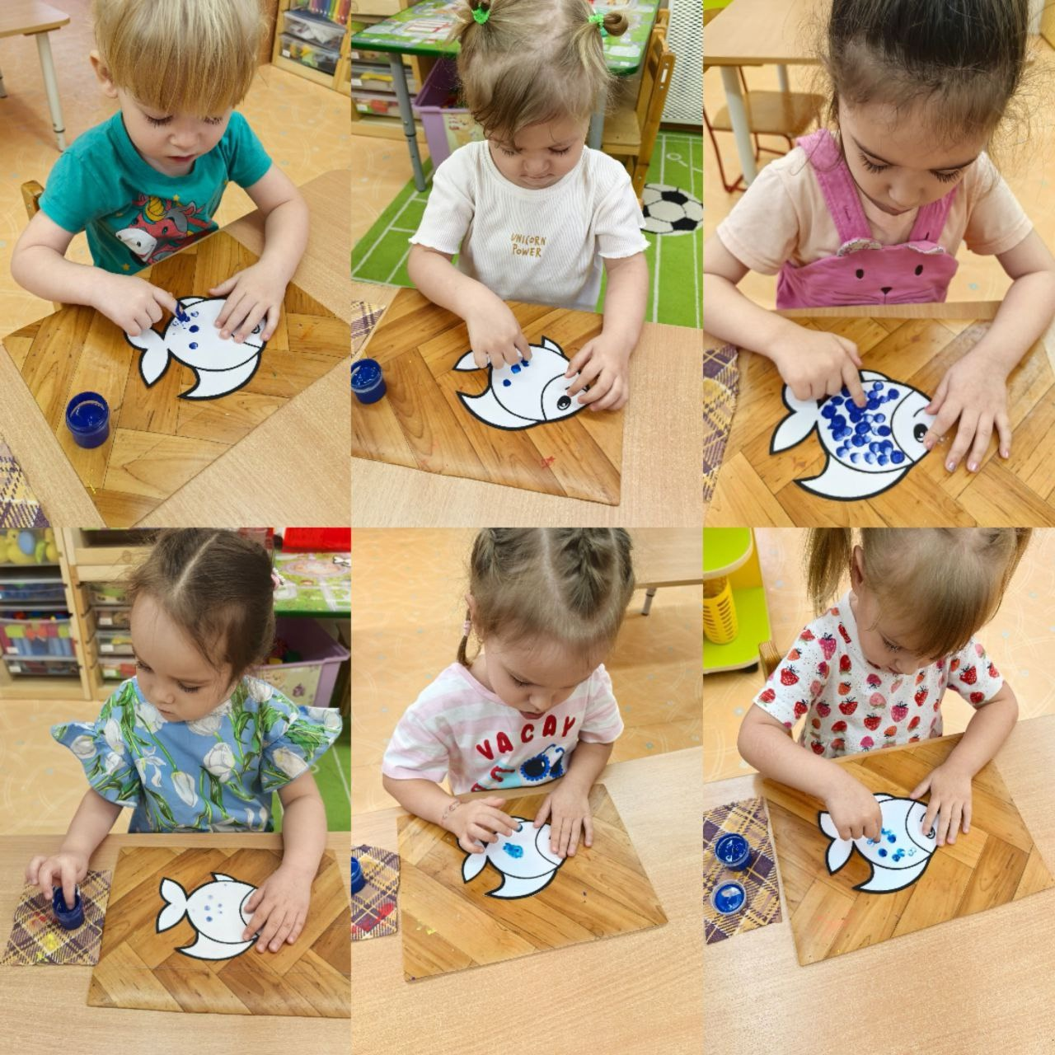
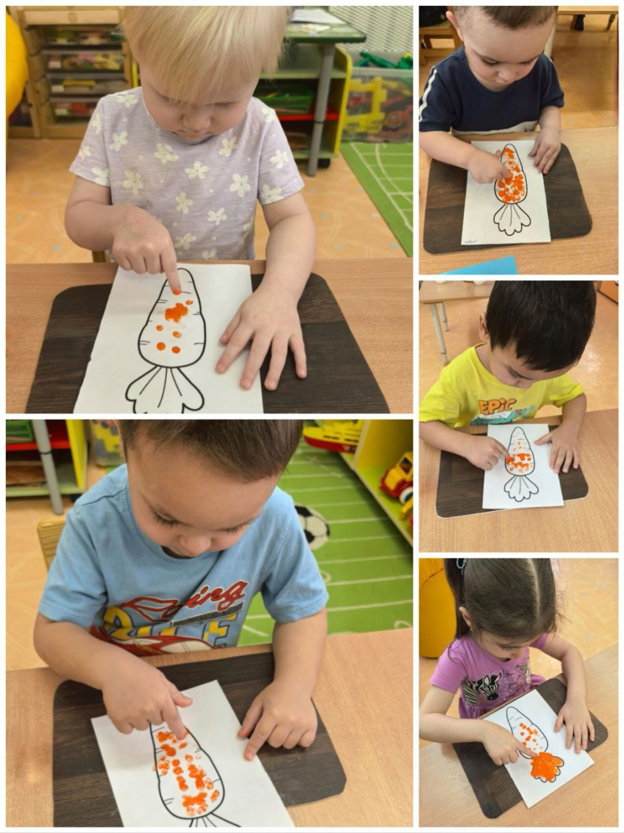
Рисование пальчиком

Slide 5
Рисование ладошками — это нетрадиционный способ изобразительного творчества, который формирует у детей-дошкольников представления о свободе художественного самовыражения и характеристиках материалов, используемых для рисования.

Slide 6
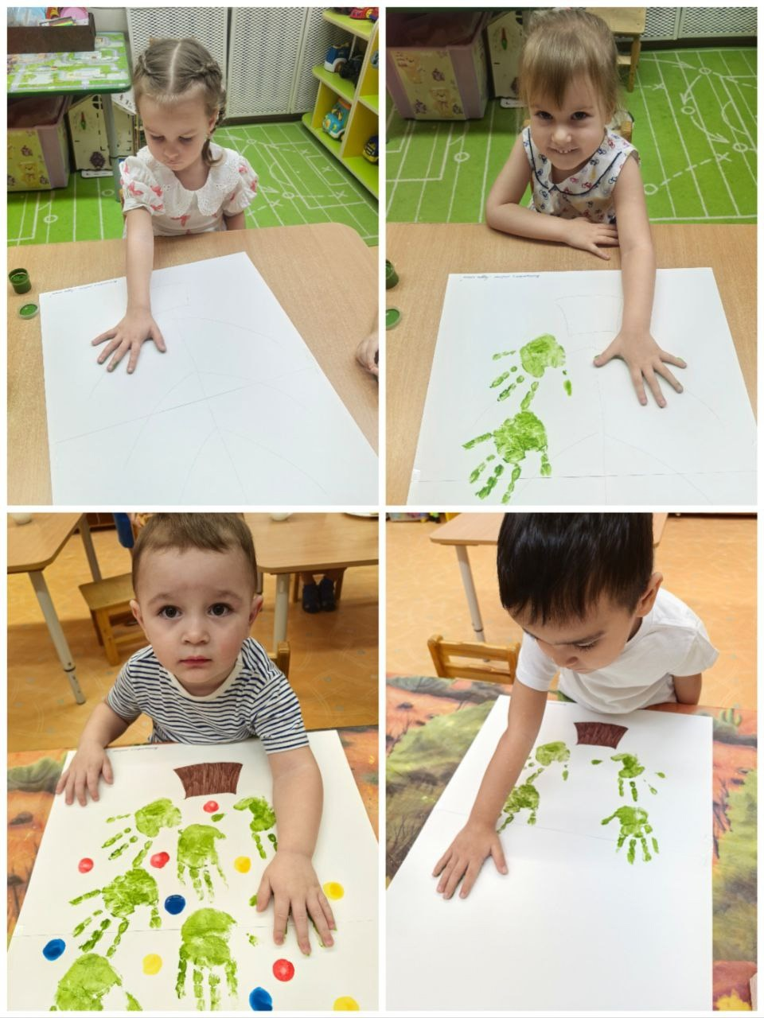
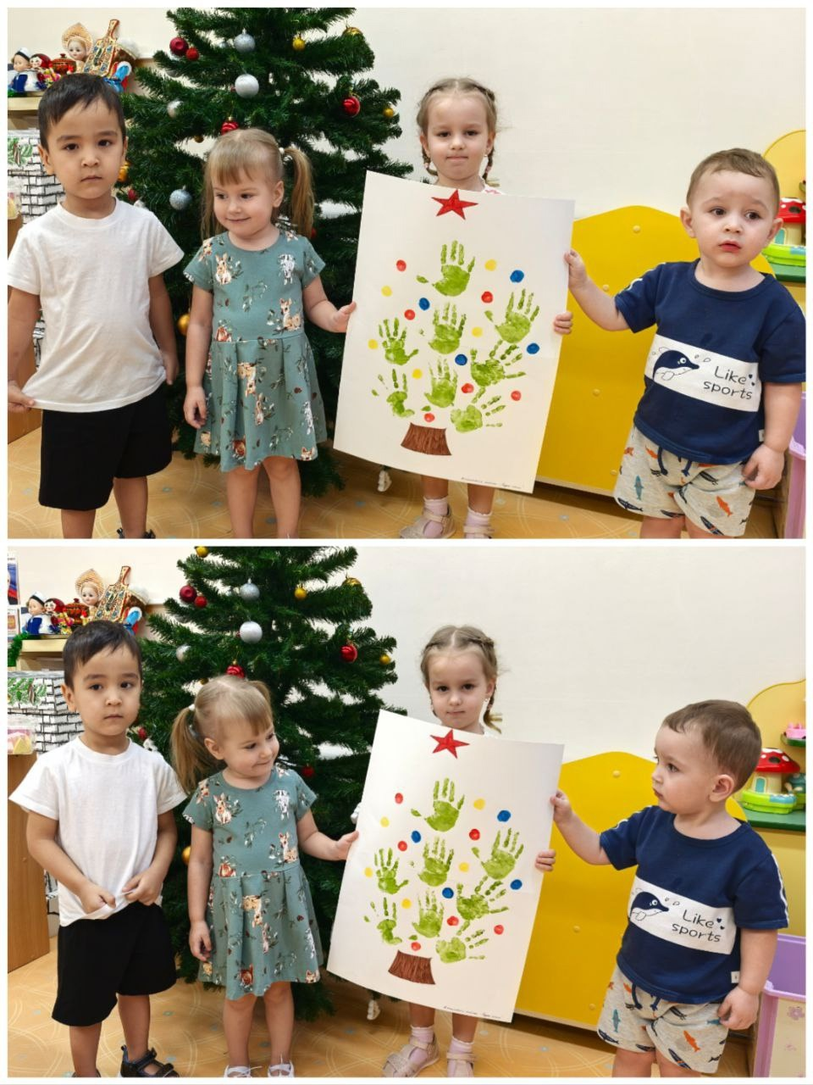
Рисование ладошкой

Slide 7
Рисование спонжами — это нетрадиционная техника, которая позволяет создавать изображения с помощью поролоновых губок.

Slide 8
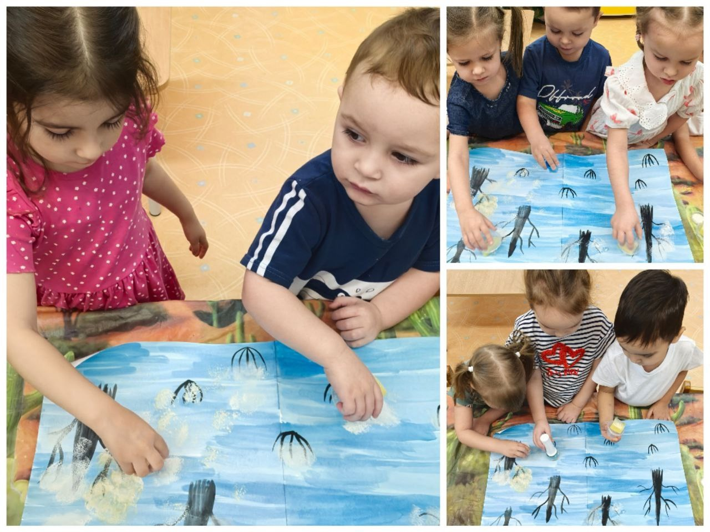
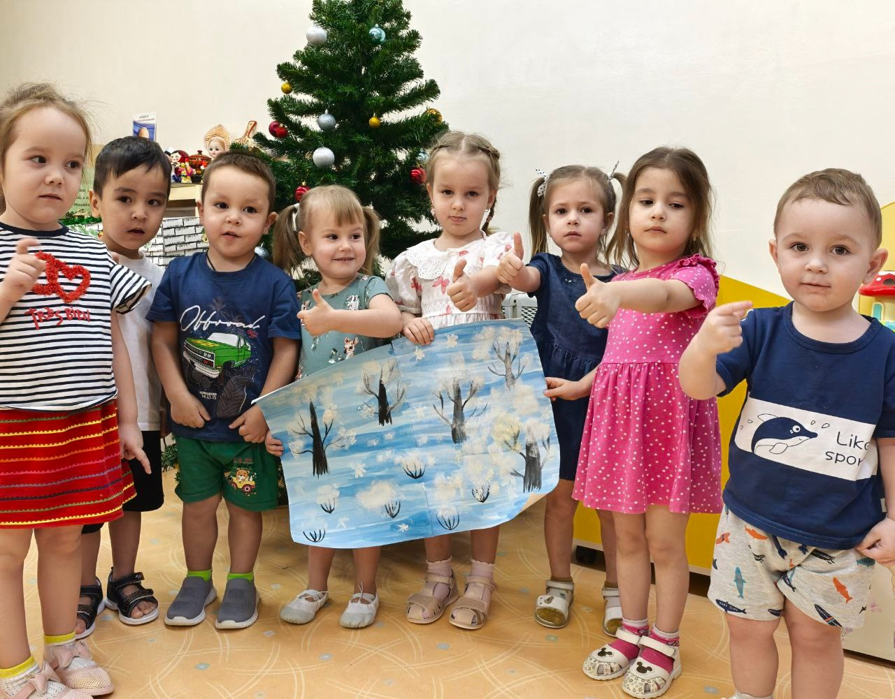
Рисование спонжиком

Slide 9
Метод «тычка» (рисование жёсткой полусухой кистью) — это нетрадиционная техника рисования, которая доступна и интересна детям, они легко её осваивают.

Slide 10
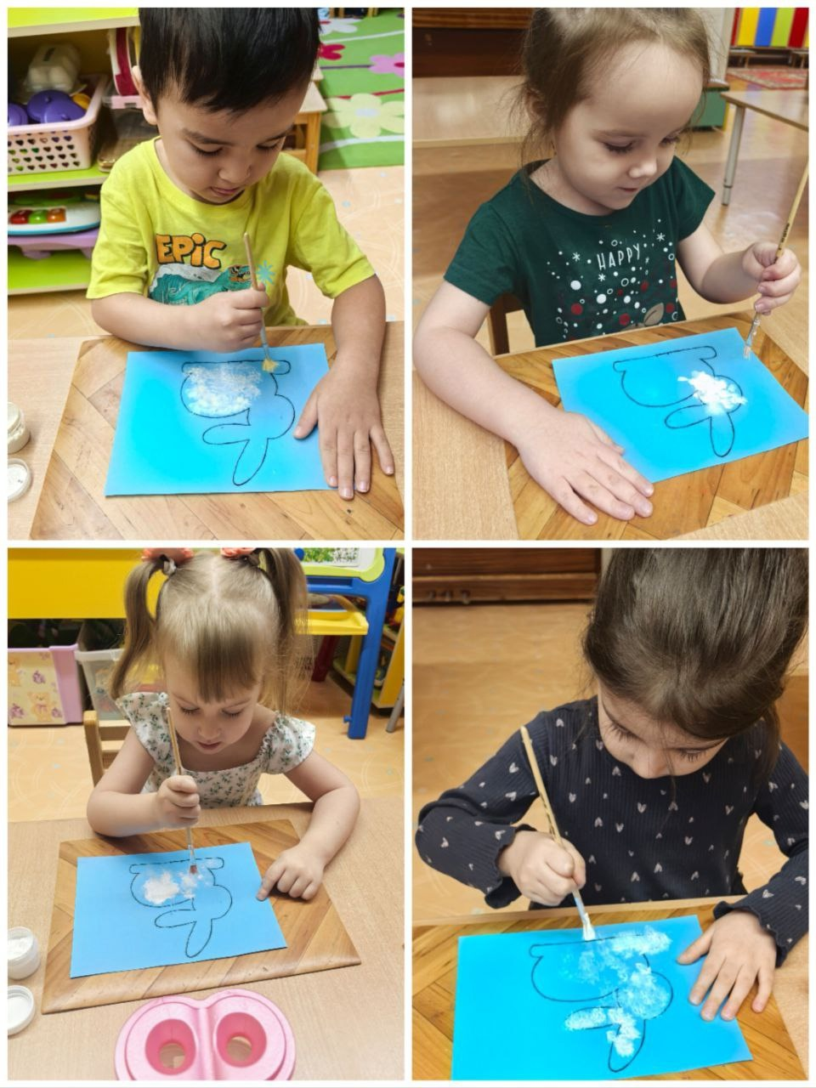
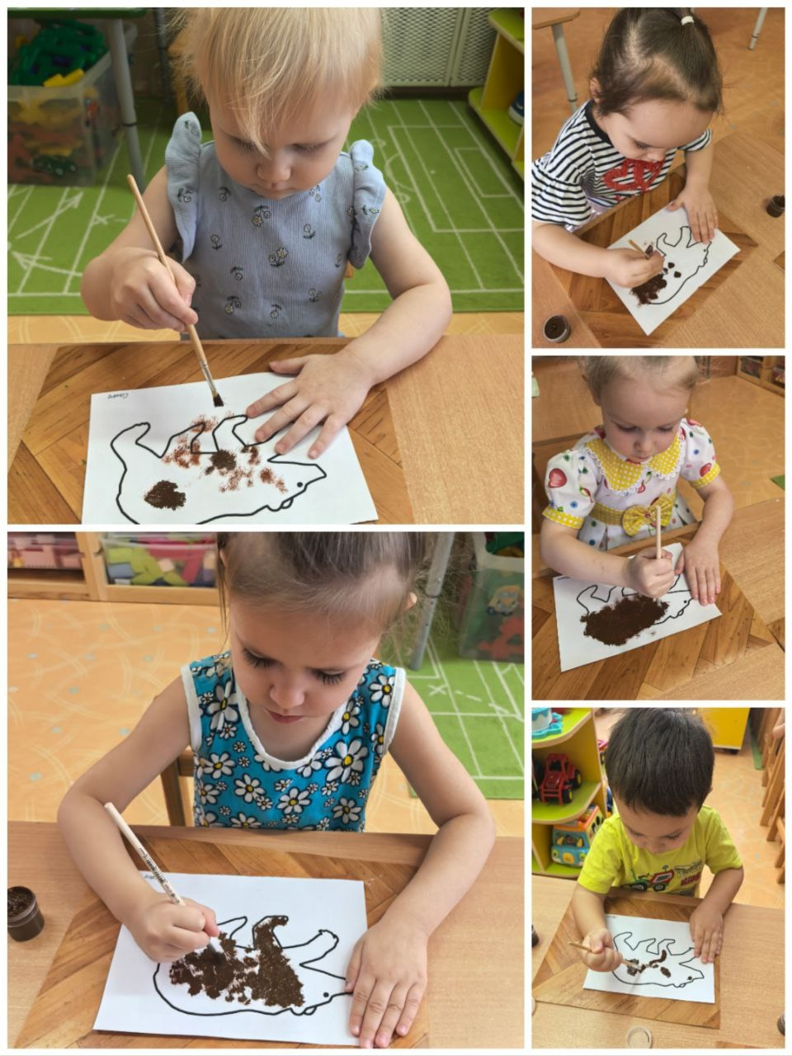
Метод «тычка» (рисование жёсткой полусухой кистью)

Slide 11


